Slide 1

Design Patterns Observer
Jonatan de Sá Lemes
Consultor - Pesquisador - Arquiteto de Soluções
São Paulo – SP, 06/2020
JSL Soluções LTDA
Chat (Discord): https://discord.gg/RMPEBj8
Email: jonatan@jslsolucoes.com
Twitter: @jslsolucoes
Github: https://github.com/jslsolucoes/training

Slide 2
Agenda
Introdução
Diagrama de classes
Prós
Contras
Mão na massa

Slide 3
Introdução
Tipo
Relação entre algoritmos
Responsabilidade entre objetos
Intenção
Ciclo de vida

Slide 4
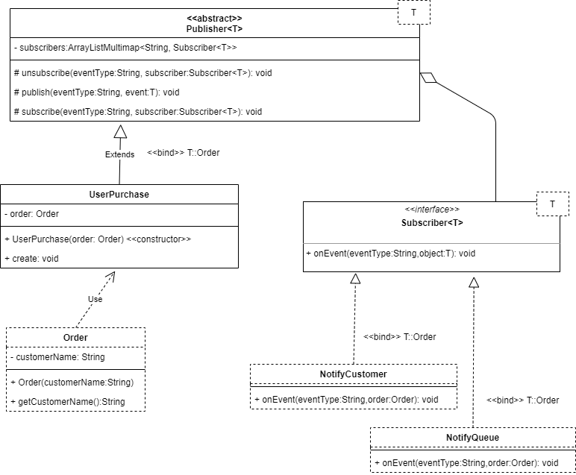
Diagrama de classes

Slide 5
Prós
Honra Open/Close Principle (O -> SOLID).
Invocação implícita.
Suporte aprimorado de reuso.
Introdução de novos componentes.
Substituição de componentes antigos.

Slide 6
Contras
Menos controle sobre execução de terceiros.
Garantia de ordem.
Troca de dados (Data Exchange) que utilizam recursos compartilhados.
Raciocínio sobre o contexto de invocação.

Slide 7
Mão na massa

